Slide 1
Вероятностный тензорный поезд как суррогат для байесовской оптимизации
Артём Хапилов
Научный руководитель: Глеб Рыжаков
Научная студия · ноябрь 2026
Notes:
Тема: можно ли заменить гауссовский процесс в байесовской оптимизации на вероятностный тензорный поезд.

Slide 2
Задача и метод
Задача
Найти минимум дорогого чёрного ящика f(x), x ∈ [0, 1]ᵈ, за N ≤ 200 вычислений
Внешний критерий: регрет r_{N} = min f(x_{i}) − f*
Вопрос
Какой суррогат даёт меньший регрет: гауссовский процесс или тензорный поезд?
Модель PTT
g(x) = G₁(x₁) · … · G_{d}(x_{d})
ядра — случайные матрицы-функции в базисе Фурье, ANOVA-приор
MAP + аппроксимация Лапласа → прогноз μ(x) и неопределённость σ(x)
стоимость линейна по числу точек (у GP — O(n³))
Данные (xᵢ, yᵢ)
PTT: MAP + Лаплас
Прогноз μ(x), σ(x)
max EI → новая точка
Notes:
Формально: минимизируем простой регрет при фиксированном бюджете. Модель — функциональный тензорный поезд с ANOVA-приором; неопределённость по Лапласу; точки выбираются по ожидаемому улучшению.

Slide 3
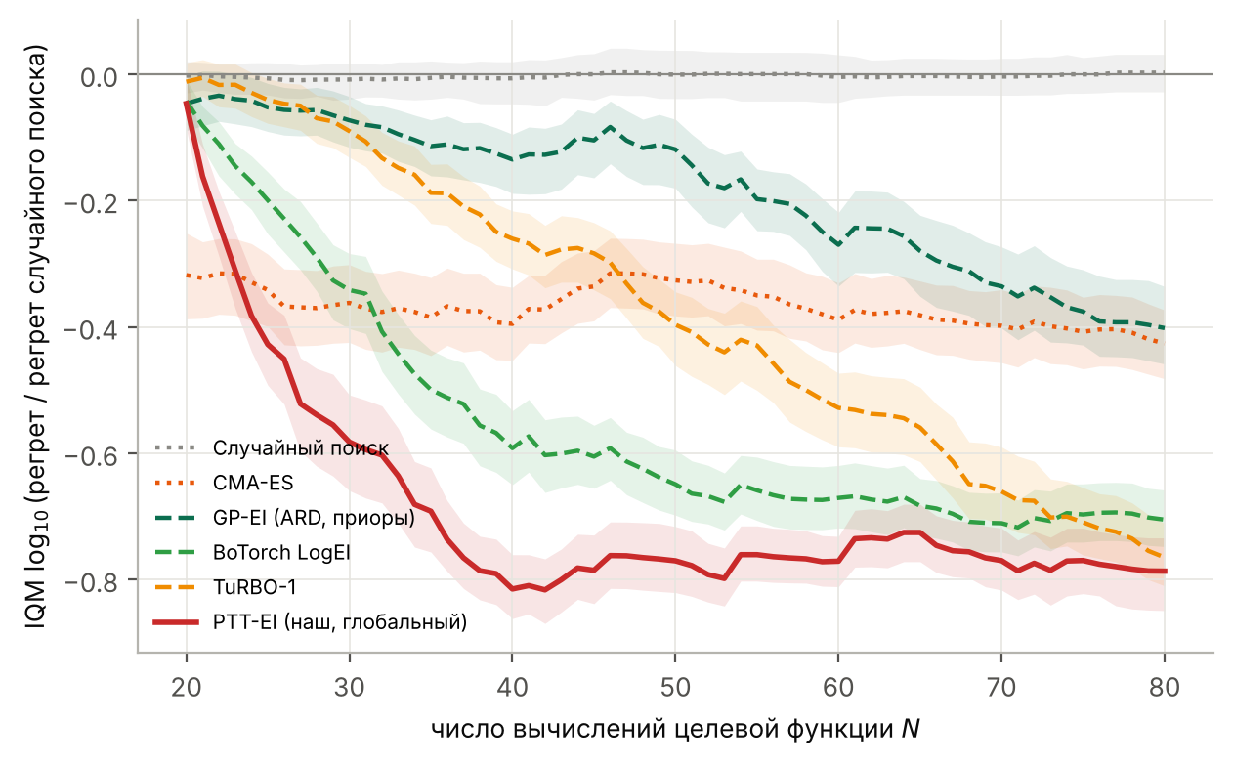
Базовый эксперимент: сравнение с другими методами
11 функций, d = 6–12, 10 сидов. Ось y — log10 регрета относительно случайного поиска, меньше — лучше
−0.82
PTT-EI после 40 вычислений — лучше всех (LogEI −0.59, TuRBO −0.26)
−0.98 vs −0.86
к 100 вычислениям TuRBO обгоняет: PTT застревает
Выигрыш не связан с TT-рангом функции — работает ANOVA-приор
Notes:
Сравнили PTT-EI с GP-EI, аддитивным GP, BoTorch LogEI, TuRBO-1, CMA-ES и случайным поиском. На малом бюджете PTT лучше всех, но после 40 вычислений перестаёт улучшаться.

Slide 4
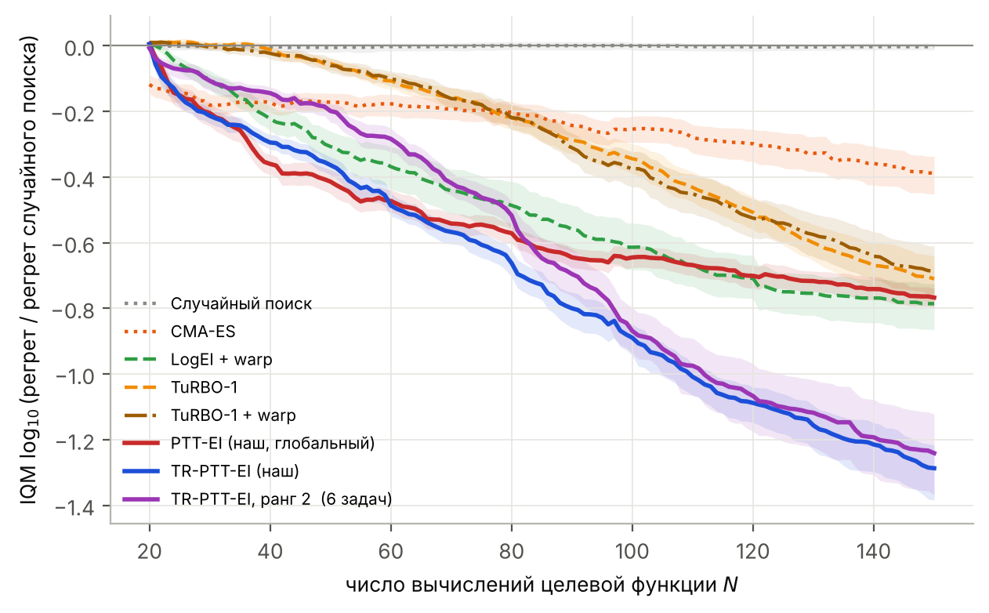
Улучшение и проверка на новых задачах
TR-PTT: локальная PTT в доверительной области. 9 новых задач, d = 10–20, протокол записан до запуска
−1.39 vs −0.80
TR-PTT против TuRBO-1 в конце бюджета (LogEI −0.82)
75 из 90
пар задача×сид TR-PTT лучше TuRBO, p = 2·10⁻¹⁰
Дальше: реальные задачи, d ≥ 50, дискретные переменные
Notes:
Застревание убирает локальная модель в доверительной области. На девяти отложенных задачах все три заранее записанные гипотезы подтвердились.

